Slide 1
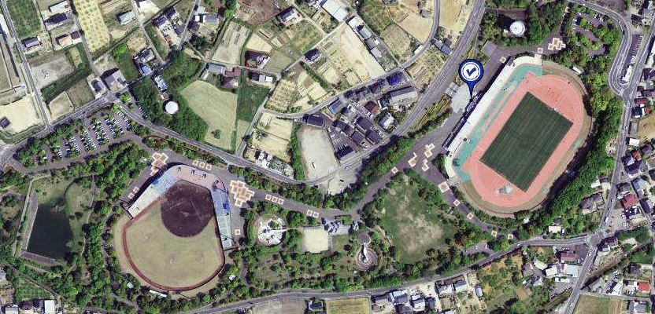
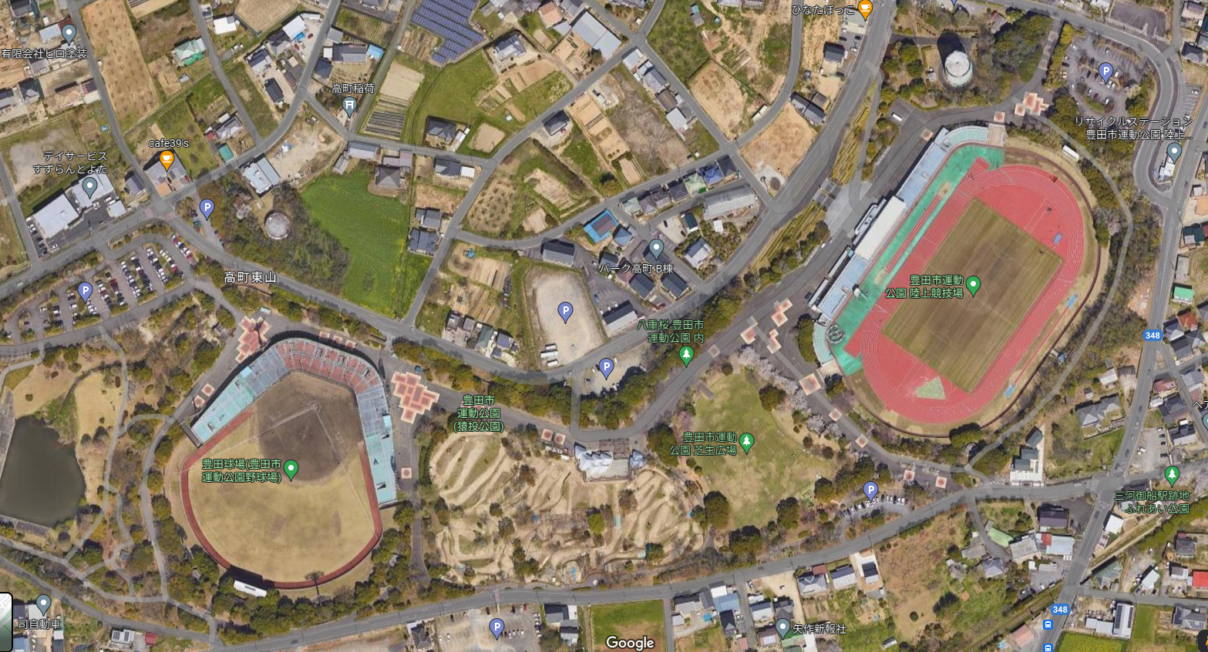
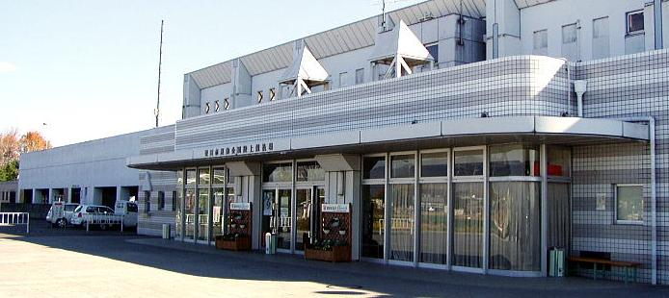
豊田市運動公園場所
住所 ：豊田市高町東山 4-97（ＴＥＬ：0565-45-4916）
（車で本社から約３０分、駐車場何か所かあり）
※車無い方送迎検討しますので運営陣までご連絡下さい
（練習の2日前までの連絡希望）
集合場所（●の所）
★が近い駐車場
★駐車場
●
集合
場所
駐車場
駐車場
運動公園陸上競技場 事務所前へ集合
★駐車場

Slide 2
練習当日の流れ（集合後）
①入場料を払って競技場入場（1人200円←親睦会費予定）
②荷物置いたら全員でウォーミングアップ（400m５周程）
③体操・水分補給等
④練習（メニューは別途）
⑤クールダウン・集合・解散
①～⑤合計で１．５時間程
持ち物 ：
□マイコップ※
□走れる服装（Tシャツ、短パン、シューズ、靴下）
□タオル・着替え・防寒着
□タイム計測できるもの（時計/スマホ等）
※ドリンクは運営・幹事で準備を致します。
２Lボトル共有ですのでマイコップの持参をお願いします

Slide 3
注意事項／感染対策等
■駅伝練習ルール・マナー10ヶ条を守りましょう！！
別紙資料を事前に確認下さい！！
公共施設ですので、周囲への迷惑行動は絶対に控えてください
（大声、進路妨害など）
■コンディションを整えてお越しください。
著しい疲労や睡眠不足、２日酔い、朝食無し等は避けましょう！
■感染リスクのある行動を控えていただくようお願いします。
便乗移動時は換気の実施、体調不良時は無理に参加しない等
練習開始時間に遅れても構いません。交通ルールを遵守し、絶対に交通事故をおこさないよう、安全運転でお願いします。

